Slide 1
51º ARTAFAM
Transparência Pública

Slide 2
TRANSPARÊNCIA
  O que é Transparência Pública?
  Tornar visível a todos as informações que fazem parte da Administração Pública.
  - Deixar às claras as receitas, os gastos, os credores, as diárias, os atos, os contratos, a estrutura de pessoal, etc.

Slide 3
TRANSPARÊNCIA
  Por que Transparência na Gestão Pública?
    Maior controle: a transparência possibilita que a gestão pública seja fiscalizada não apenas pelas instituições de controle (Ministério Público, Tribunais de Contas), mas por toda a sociedade. O controle conjunto é mais forte e eficiente no combate à corrupção e aos desvios!
    Maior participação social: permite que a sociedade colabore no controle das ações de seus governantes, verificando se as decisões tomadas estão de acordo com o interesse geral coletivo e se ações adotadas estão observando as reais necessidades da população. Maior aprovação e compreensão pela sociedade!
    Atuação responsável: a transparência serve como um mecanismo indutor para que os gestores públicos atuem com mais responsabilidade. Aumenta a sensação de vigilância (“Se eu soubesse que viria a público...”...)

Slide 4
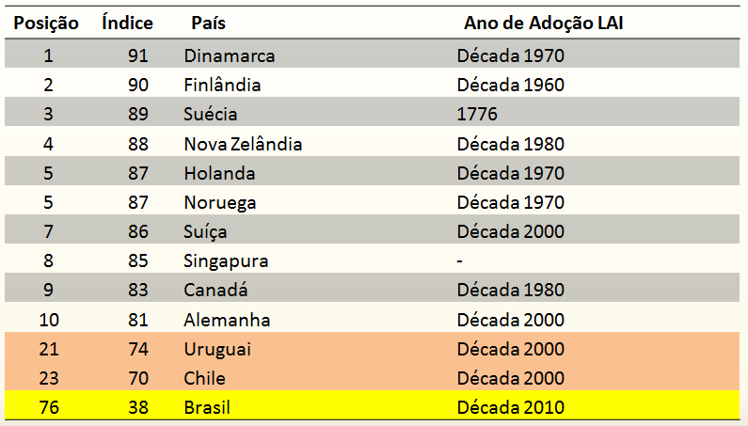
TRANSPARÊNCIA
Índice de Percepção da Corrupção

Slide 5
TRANSPARÊNCIA
  Quais os principais instrumentos legais que foram instituídos para garantir a transparência da gestão pública?
  - Constituição Federal de 1988 (Art. 5º, XXXIII e Art. 37, §3º)
  *Direito de acesso à informação e dever de publicidade/prestar contas
  - Lei de Responsabilidade Fiscal (LC nº 101/2000)
  *Transparência da Gestão Fiscal
  - Lei da Transparência (LC nº 135/2009)
  *Atualiza a LRF: Divulgação das Receitas e das Despesas
  *Decreto nº 7.185/2010: Nível de detalhamento das Receitas e Despesas
  - Lei de Acesso à Informação (Lei Federal nº 12.527/2011)
  *Elenca as informações que devem ser divulgadas.

Slide 6
TRANSPARÊNCIA
  Instrução Normativa nº 09/2015 do TCE-RS
  - Traz a metodologia de fiscalização do TCE-RS para avaliar todo o aparato legal que trata sobre transparência
  Especifica como as informações devem estar publicadas pelos Municípios (Prefeituras e Câmaras)
  22 conjuntos de informações (82 itens)

Slide 7









TRANSPARÊNCIA
Pedido de acesso à informação
pela internet?
Informações sobre a
Organização do órgão
Registro de repasses
+
+
+...
+
Recursos Humanos
+
Licitações
e Contratos
Veículos
e imóveis
+
Despesas
e Receitas
+...

Slide 8
  Melhores índices das Prefeituras em 2016:
98%
Canal de Comunicação com o cidadão
96%
Informações organizacionais
Estrutura, endereços, competência, telefone
95%
Despesas
95%
Receitas

Slide 9
  Índices intermediários das Prefeituras em 2016:
83%
Licitações (editais e resultados)
72%
Contratos
67%
Recursos Humanos
64%
Diárias

Slide 10
  Piores índices das Prefeituras em 2016:
13%
Dados gerais para acompanhamento
de programas, ações, projetos e obras
35%
Registro de repasses
ou transferências
34%
Publicação do Relatório de Gestão
(Relatório Circunstanciado)

Slide 11
TRANSPARÊNCIA
  Quais as consequências?
  Recomendação para que sejam corrigidas as falhas
  Aplicação de Multa ao gestor
  Reflete negativamente na avaliação das Contas:
  Parecer Prévio Desfavorável ao Prefeito
  Julgamento Irregular das Contas dos Presidentes de Câmara
  - Trancamento das transferências voluntárias enquanto perdurar essa irregularidade
  - Sofrer medidas judiciais por parte do Ministério Público
  Ação Civil Pública .
  Ação de Improbidade

Slide 12



TRANSPARÊNCIA
Onde buscar orientação?
Consultar avaliação do Município
*no Portal do TCE-RS (www.tce.rs.gov.br)
Cartilha Acesso à Informação na Prática
*Disponível no Portal do TCE-RS (www.tce.rs.gov.br)
Contatar o TCE-RS pelo canal Fale Conosco
*Através do Portal do TCE-RS ou telefone 51 3214-9869

Slide 13
OBRIGADA!
Francine Carniel Trevisan
Auditora Pública Externa

